Slide 1


井字OOXX
O
O
O
X
Python
O
林奕宏 Didi
X
X
X

Slide 2
動機：
凡事從簡單開始
雖然看似簡單
內容卻能包含許多知識
內容：
使用python spyder
Pygame (HTML CSS)
先使用pygame做出來
後再進一步看能不能使用HTML
目的：
開玩
OOXXOXOX

Slide 3
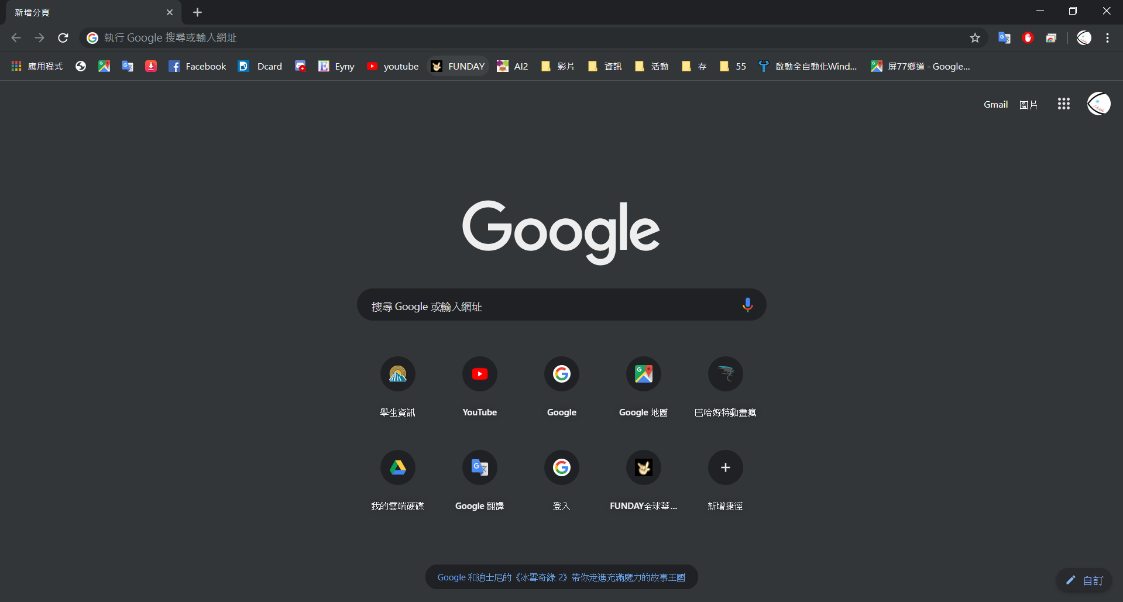
構想
構想
WIN:
透明格子*9
當滑鼠
按到格子
判斷誰贏

Slide 4
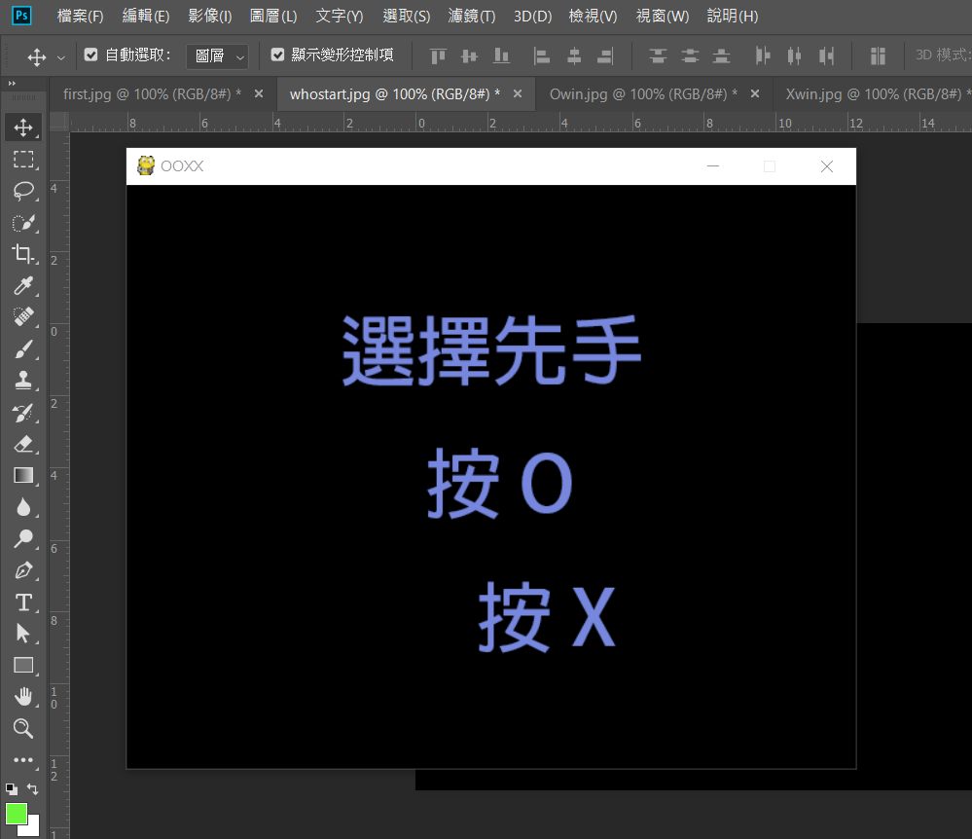
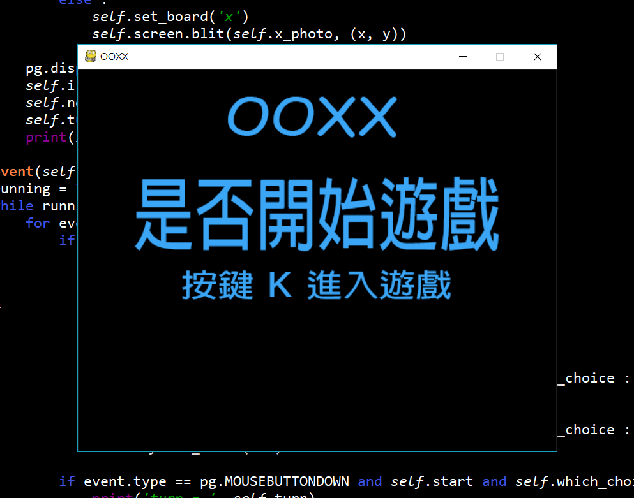
有想像力 但沒超能力

Slide 5
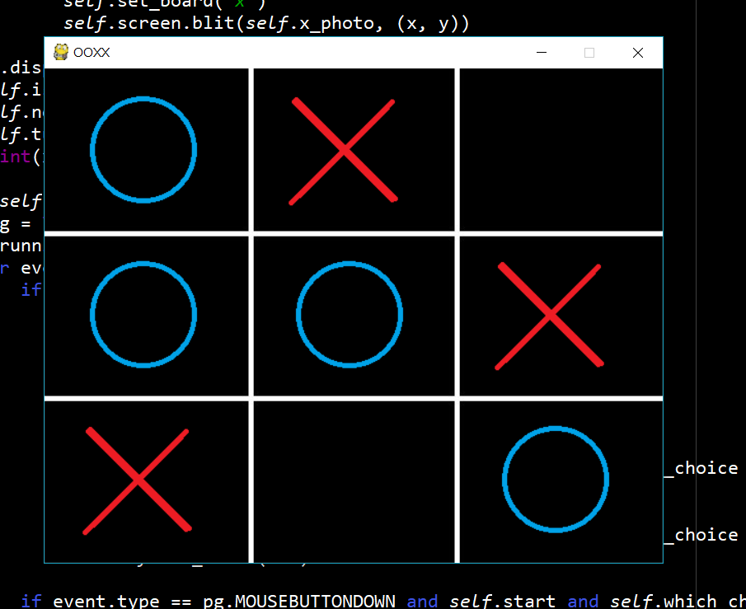
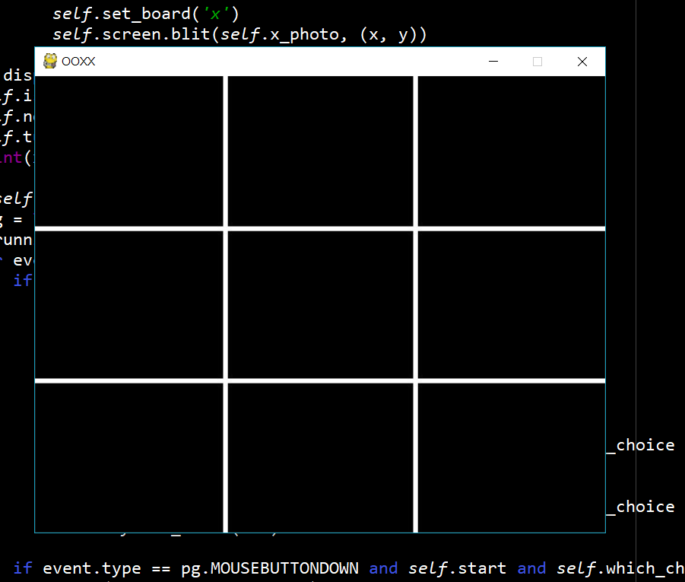
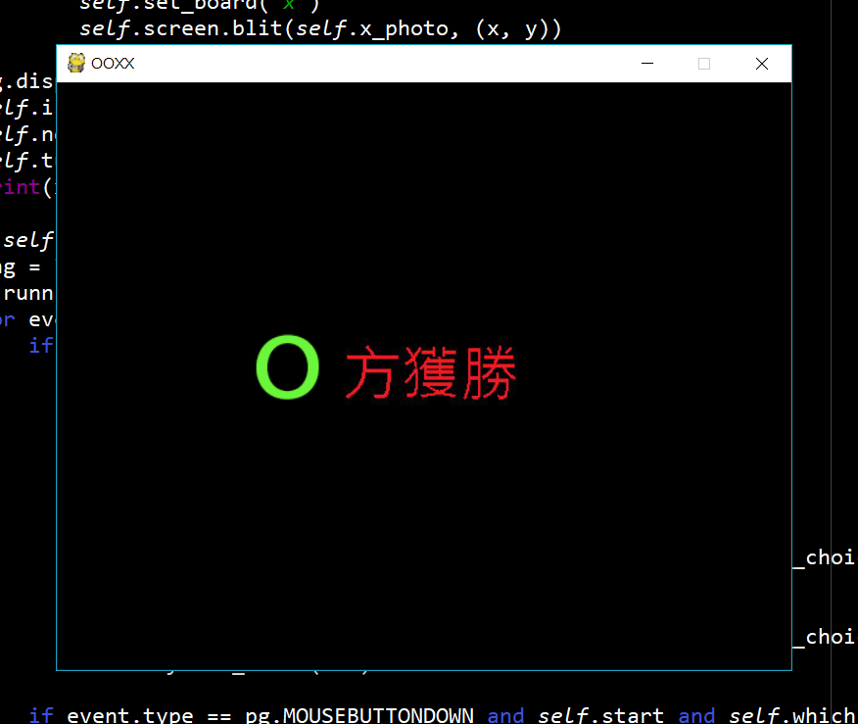
有想像力 但沒超能力

Slide 6
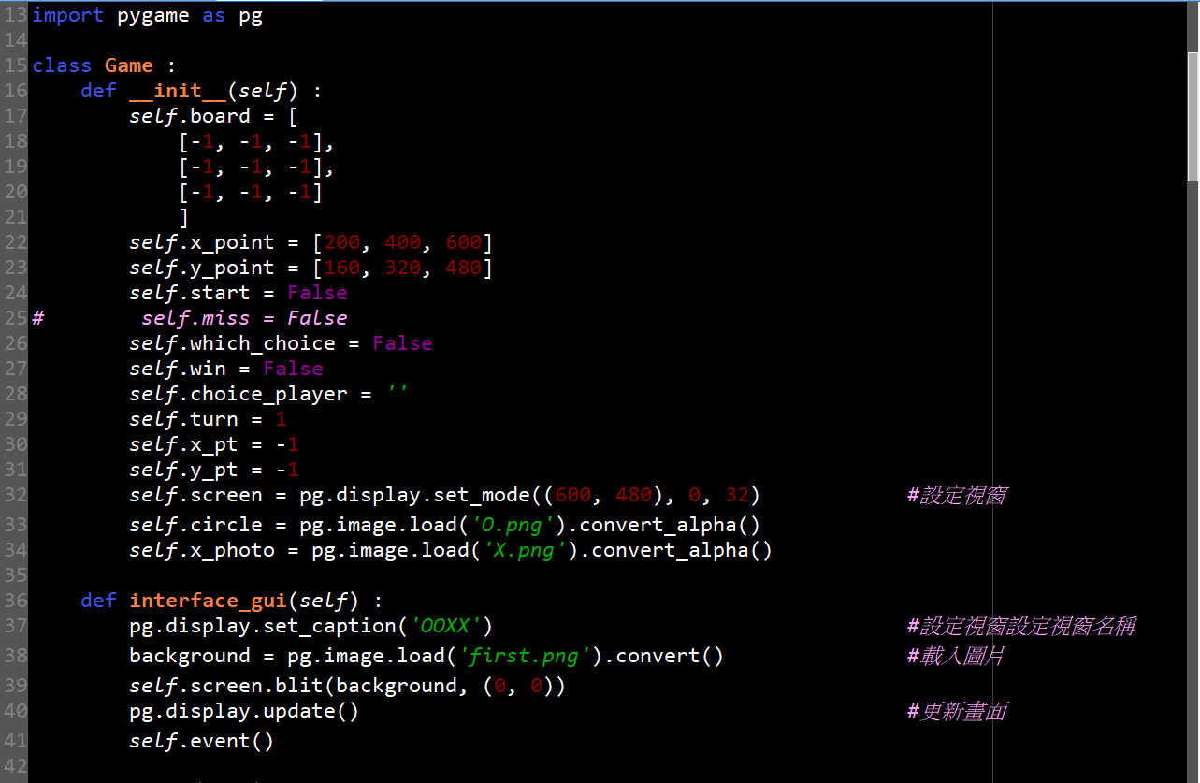

Slide 7
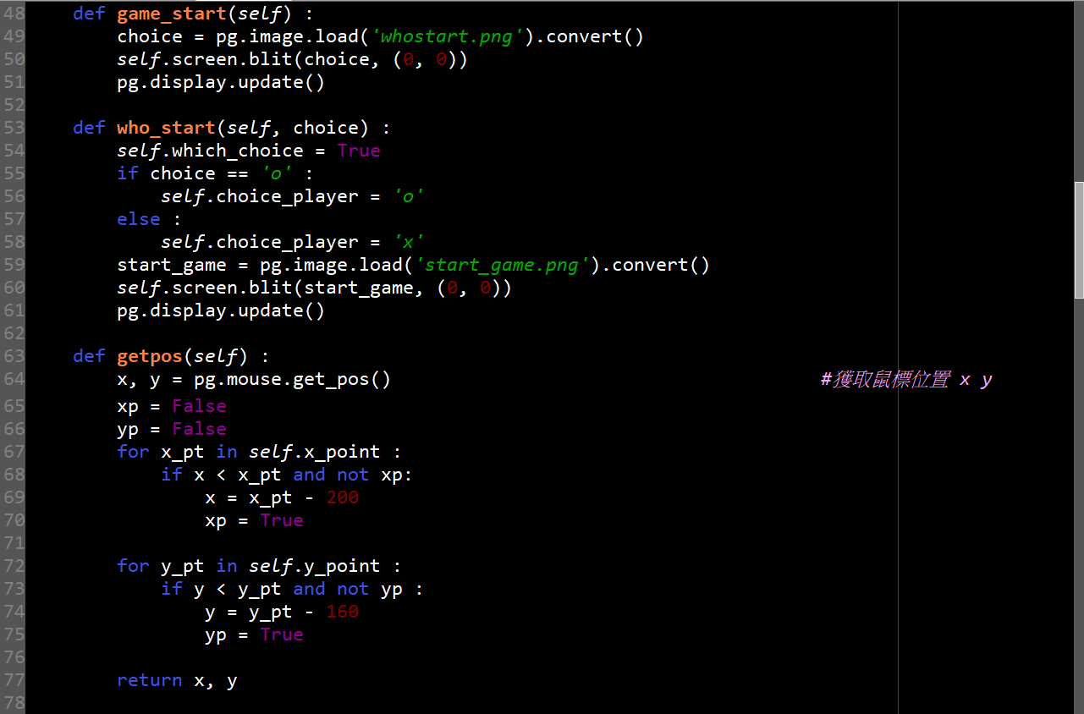

Slide 8
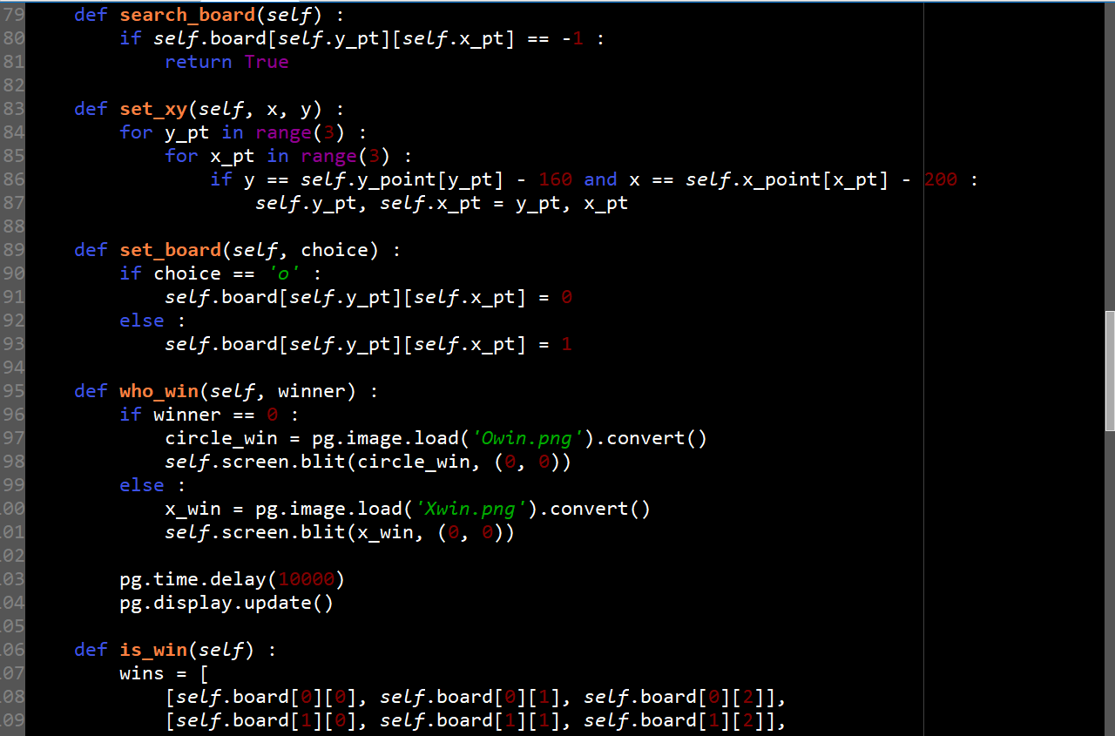

Slide 9
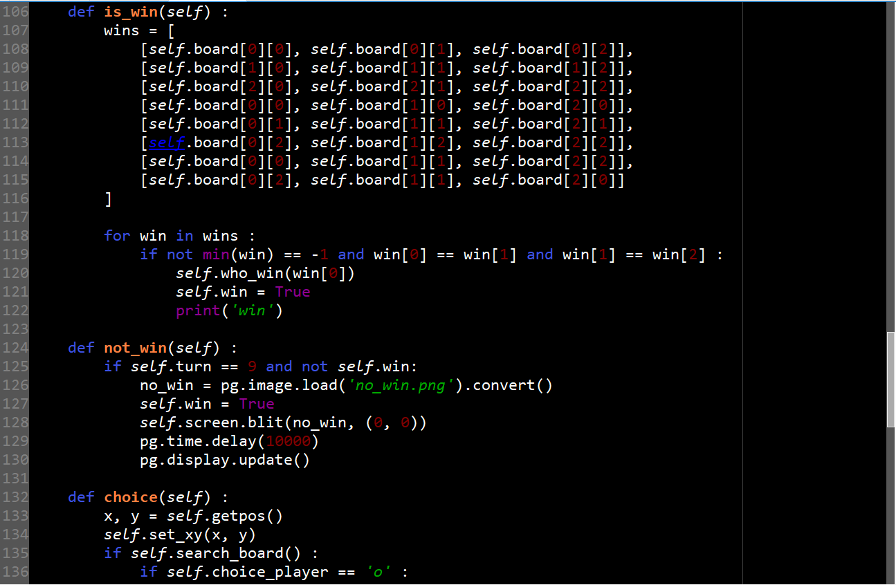

Slide 10
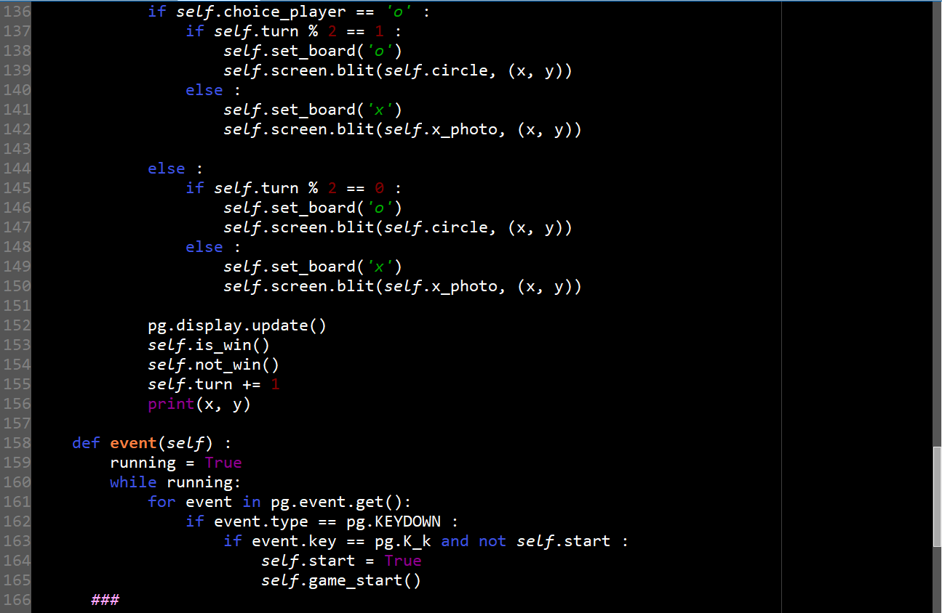

Slide 11
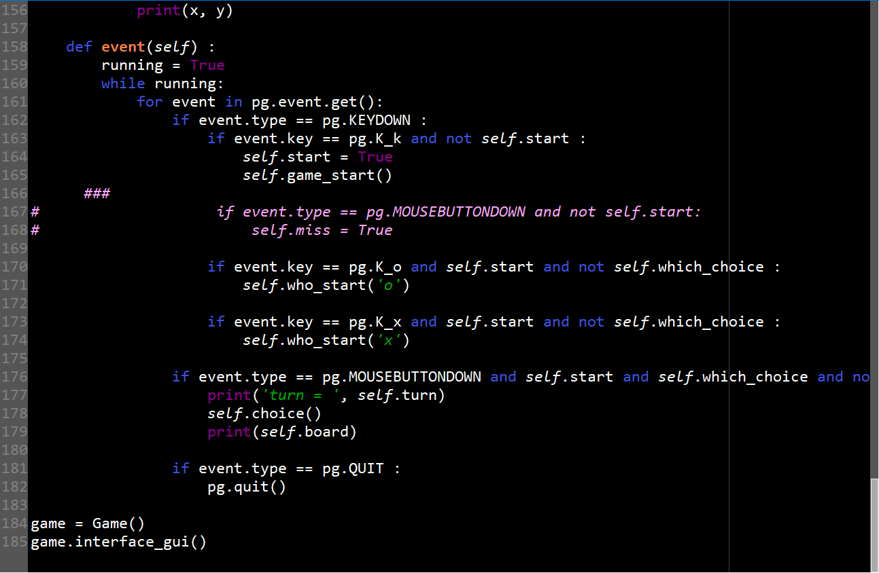

Slide 12


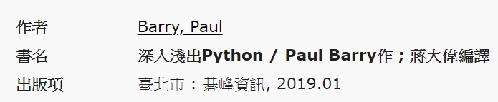
使用工具
找資料 打code 製圖 簡報 撩妹找支援
參考書籍 : 深入淺出

Slide 13

20

